Slide 1


Инфраструктурные решения

Slide 2

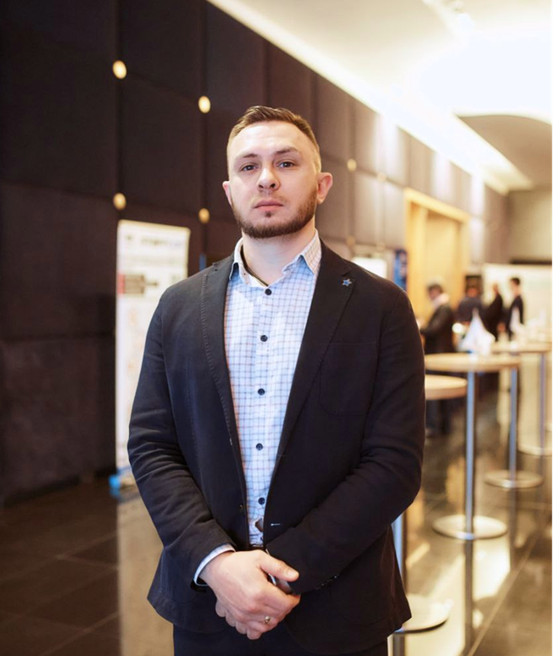

Спикер
НИГМАТУЛИН ИЛЬЯ
Заместитель Директора Департамента продаж по УрФО
Контакты:
+7 (912) 226-34 47
inigmatulin@astralinux.ru
2

Slide 3

Оглавление
С чего все начиналось
1
Положение ГК Астра на рынке
5
Как нас воспринимают на рынке
2
Кейсы внедрения в регионах
6
Что хотел бы заказчик?
3
Ценность для регионов
7
Экосистема продуктов ГК Астра
4
3

Slide 4

С чего всё начиналось
4

Slide 5
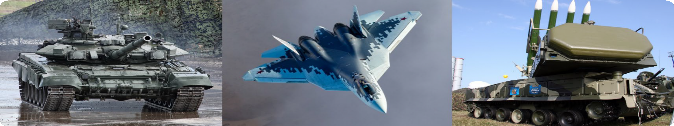

С чего все начиналось?
Операционная система для развертывания спецпрограмм на военных объектах
5

Slide 6

Как нас воспринимают на рынке
6

Slide 7

Как нас воспринимают на рынке
Вооруженные силы
Импортозамещение
ФОИВ/РОИВ
Операционная система
7

Slide 8

Что хотел
бы заказчик?
8

Slide 9





Что хотел бы заказчик?
Red Hat Enterprise Linux
Red Hat
Middleware
Red Hat
Virtualization
Red Hat OpenShift
Red Hat
OpenStack Platform
Red Hat Enterprise Linux
CoreOS
Red Hat
Storage
Red Hat
CloudForms
Red Hat
Satellite
Red Hat Ansible Automation
9

Slide 10

Новая реальность…
Рынок
РФ
10

Slide 11



Основные сложности
Отсутствие технической поддержки
Отсутствие обновлений
Отсутствие возможности докупать необходимые инфраструктурные решения и масштабировать
ИТ-инфраструктуру
11

Slide 12

Прекратить работу
Работать по новому
12

Slide 13

ГК Астра
выбирает
Работать по новому
13

Slide 14

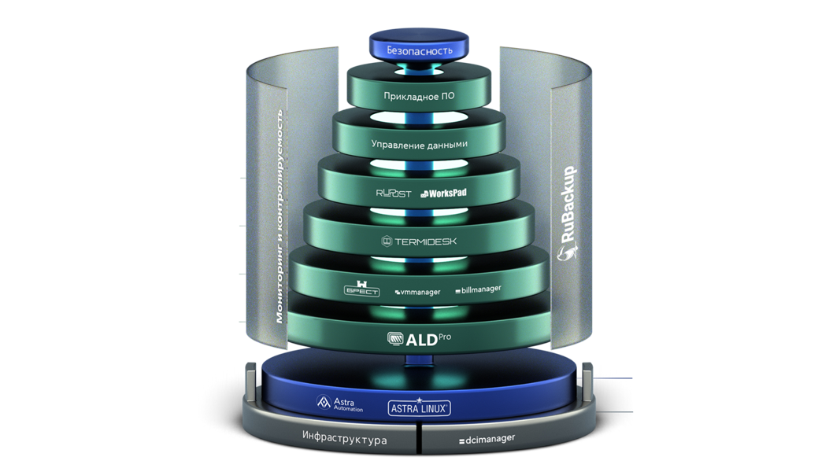
Экосистема
группы «Астра»
Коммуникации
Управление
виртуальными
рабочими местами
Виртуализация,
контейнеризация
Управление
и автоматизация
Операционная
система
Управление
инфраструктурой
14

Slide 15






Не ОС, а сервис
Стек решений
от одного производителя
Синхронизированные RoadMap продуктов
Защита на основании собственных СЗИ
Доработка
OpenSource
Техническая поддержка по всем часовым поясам
и всем уровням
Помощь вендора
при внедрении решения, проведение пилотных проектов
15

Slide 16





Положение ГК «Астра» на рынке
Первое место
по размеру выручки
Доля рынка 69%
Количество инсталляций превысило 1,5 млн.
Не ОС, а сервис
16

Slide 17

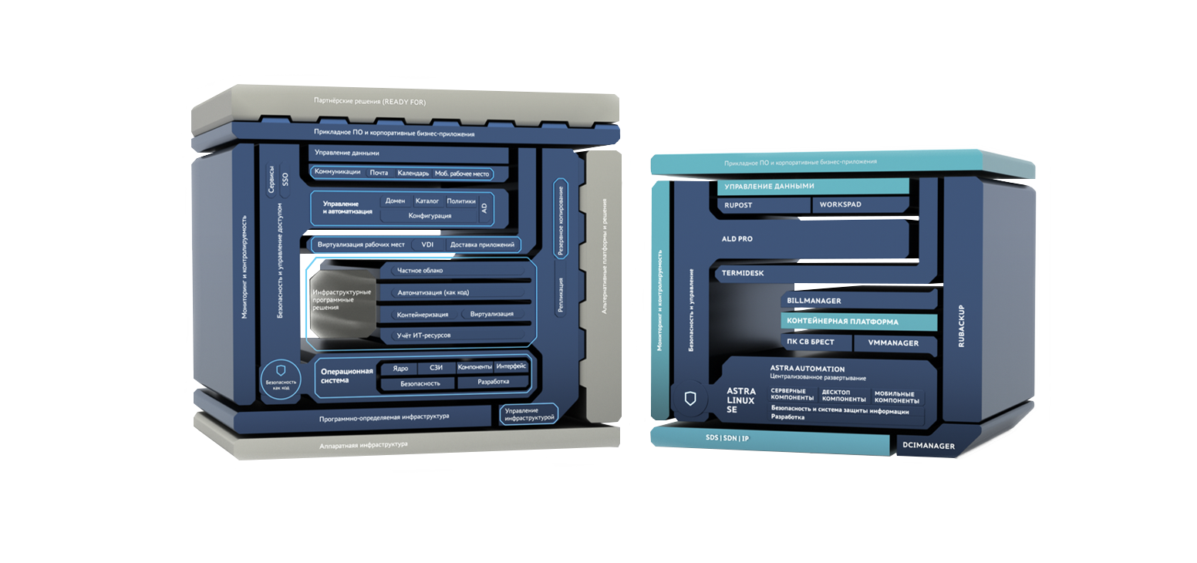
Экосистема АСТРА:
Продуктовая карта
Кейсы внедрения в регионах
Муниципальное казенное учреждение
«Многофункциональный центр предоставления государственных и муниципальных услуг в городе Ставрополе»
Единая централизованная информационная система бюджетного (бухгалтерского) учета
и отчетности для госучреждений Вологодской области
ИТ-инфраструктура на базе ОС Astra Linux Special Edition и ПК СВ «Брест» для нового офиса, который оказывает более 150 видов услуг
Перевод всех компонентов ЕЦИС на ОС Astra Linux Special Edition.
МФЦ Липецкой области
Региональная система 112. Крым.
МИАЦ Брянской области
ОС Astra Linux Special Edition. АРМ сотрудников в 100 филиалах региональной системы 112 переведены на ОС Astra Linux.
Проект стал одним из первых реализованных переходов на отечественное ПО среди российских экстренных служб.
МИАЦ Ставропольского края
МАЦ Курганской области
МИАЦ Омской области
Органы исполнительной власти Челябинской области
Уральский государственный экономический университет (УРГЭУ)
ОС Astra Linux.
17

Slide 18





Экосистема АСТРА:
Продуктовая карта
Ценность для регионов
Техническая
поддержка 24/7
Обучение
Астра-консалтинг
Региональные инженеры и архитекторы
Развитая региональная партнерская сеть
18

Slide 19


Спасибо за внимание!
Нигматулин Илья
Заместитель Директора Департамента продаж по УрФО
Контакты:
+7 (912) 226-34 47
inigmatulin@astralinux.ru

